Slide 1
APP UI自动化测试框架
瞿庆

Slide 2
主要内容
总体架构图
集成框架图
框架的设计和实现

Slide 3
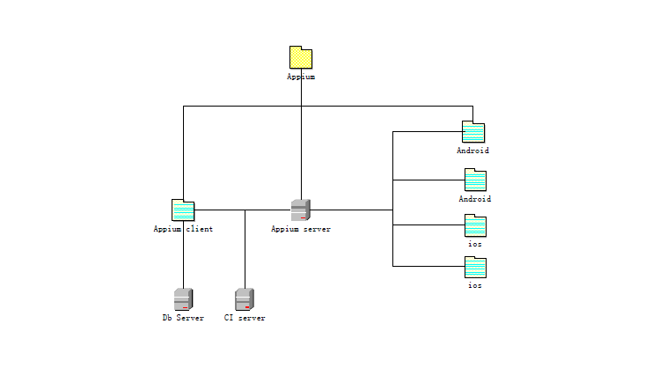
总体架构图

Slide 4
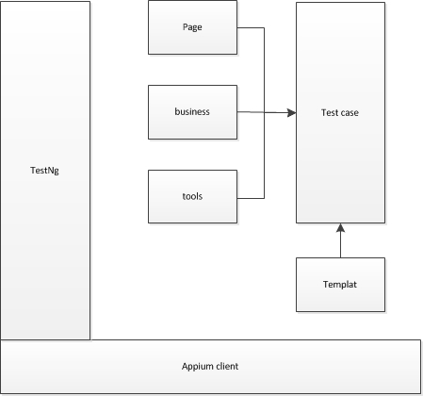
基础框架图

Slide 5
设计和实现
以Appium做为基础，进行再次封装
用TestNg对测试案例进行切面管理

Slide 6
设计和实现
基于UI层的分层
页面对象层、业务层、案例层
把页面对象层和业务层从原始的案例层解耦剥离，更利于代码的维护
页面对象层、业务层、工具类最终都为案例层提供服务

Slide 7
设计和实现
案例层继承于基础模板
基础模板负责在所有案例执行前完成准备工作，执行后完成收尾工作
在整个生命周期中，该部分逻辑只执行一次。

Slide 8
谢谢！

